Slide 1
Wir vergleichen Pixelgrafiken und Vektorgrafiken

Slide 2
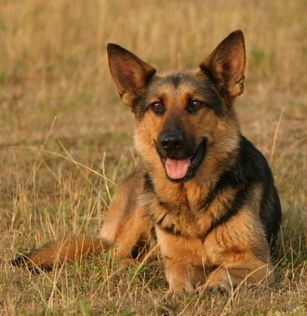
Das weißt du noch!
Wie werden Bilder oder Grafiken digital dargestellt?
als Rastergrafik/Pixelgrafik
als Vektorgrafik

Slide 3
Wie sind Vektorgrafiken aufgebaut?
aus Objekten, z. B.
Linien, Kurven, Kreise, Vielecke, …

Slide 4
Vektorgrafiken
Alle Objekte sind in Größe, Farbe und Form veränderbar und werden durch Anfangs-, Zwischen- und Endpunkte festgelegt.
Eine Veränderung der Größe spielt für die Qualität keine Rolle.
ClipArts sind Vektorgrafiken, d. h. es sind keine Pixel vorhanden.

Slide 5
Vektorgrafiken
Welche Dateikennungen haben Vektorgrafiken?
*.wmf (Windows Metafile)
*.cdr (Corel Draw)
*.hpgl (Hewlett Packard Graphics Language)
Wofür werden Vektorgrafiken verwendet?
für Logos und ClipArts

Slide 6
Deine Aufgabe:
Öffne ein leeres Dokument in Impress.
Klicke mit der rechten Maustaste links auf die Folie – Folienlayout anwählen.
Einfügen – Medien – ClipArts Gallery
Hintergrund auswählen und mit gedrückter Shift-Taste und rechter Maustaste den Hintergrund aufziehen.
Bild in der Gallery auswählen und in Folie ziehen.

Slide 7
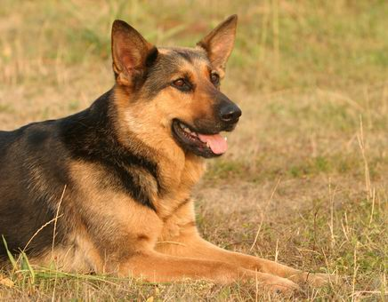
Rastergrafiken
Woraus bestehen Rastergrafiken?
aus einzelnen Bildpunkten (Pixel)
die nur in ihrer Farbe und Lage veränderbar sind
Pixelgrafik

Slide 8
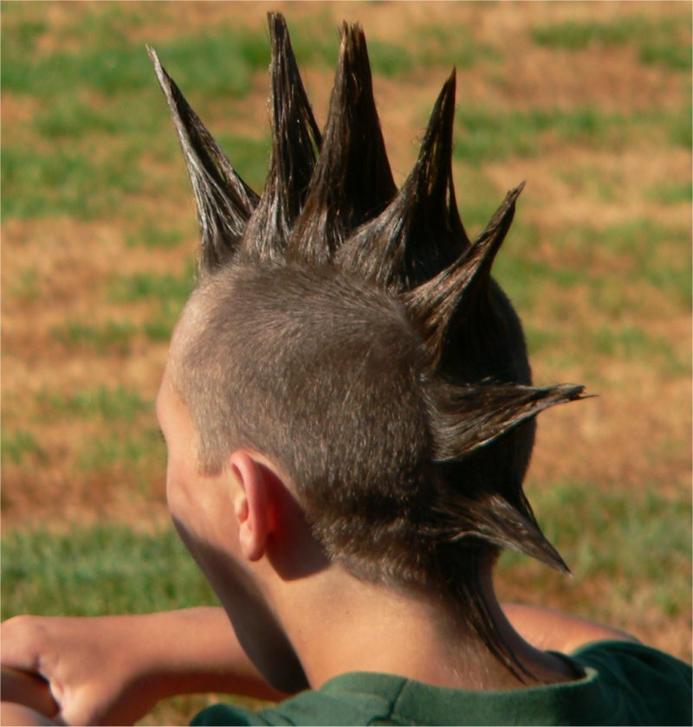
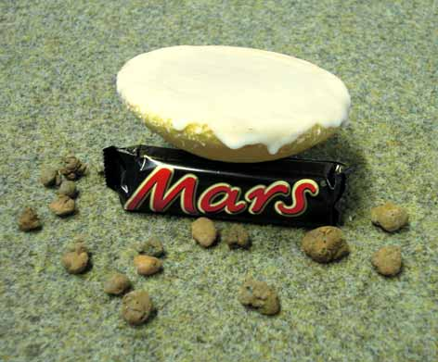
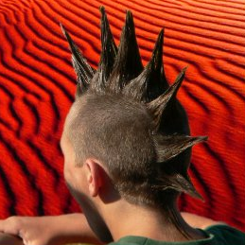
Rastergrafiken – auch Pixelgrafiken oder Bitmaps
sind Fotos, die über einen Scanner und Bildbearbeitungs-programm für den Computer aufbereitet werden.
Die Landung des
1. Amerikaners
auf dem Mars

Slide 9
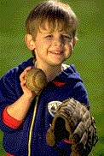
Rastergrafiken – auch Pixelgrafiken oder Bitmaps
sollten im Gegensatz zu Vektor-grafiken nach Möglichkeit nicht in der Größe verändert werden:
Vergrößerung führt zur Unschärfe und Mosaikeffekt
Verkleinerung führt zum Verlust von Bildpunkten und somit zur Qualitätsminderung

Slide 10
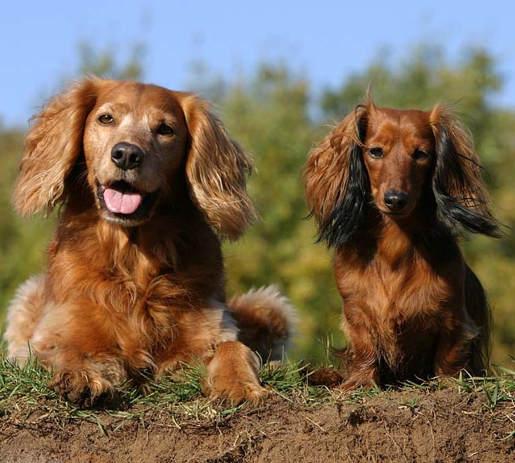
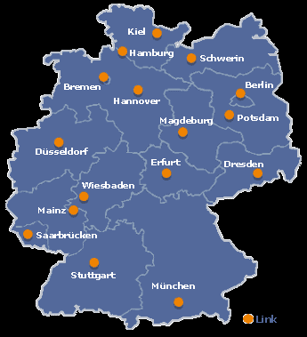
Rastergrafiken – auch Pixelgrafiken oder Bitmaps
Welche Dateikennungen haben Pixelformate?
*.jpg (Joint Photographics Expert Group)
*.gif (Grafics Interchange Format)

Slide 11
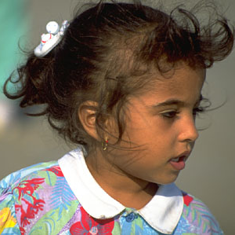

Rastergrafiken – auch Pixelgrafiken oder Bitmaps
Wofür werden *.gif-Formate, wofür *.jpg-Formate verwendet?
*.jpg-Format
eignet sich besonders gut für Fotos, da es 16 Mio. Farben zulässt.
*.gif-Format
findet Verwendung für Logos, Icons, und Strichzeichnungen, da die Anzahl der Farben auf max. 256 begrenzt ist.
Vorteil: Geringe Dateigröße

Slide 12
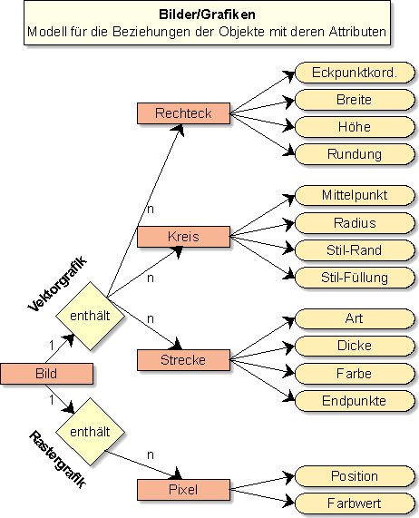
Notes:
12

Slide 13
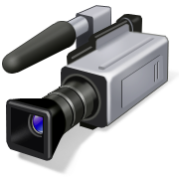




Rastergrafiken – auch Pixelgrafiken oder Bitmaps

Slide 14
Das weißt du jetzt!
Welche Dateikennungen haben Vektorgrafiken?
*.wmf (Windows Metafile) oder *.cdr (Corel Draw)
Wofür werden Vektorgrafiken verwendet?
für Logos und ClipArts
Welche Dateikennungen haben Pixelgrafiken?
*.jpg (Joint Photographics Expert Group) oder *.gif (Grafics Interchange Format)
Vorteile von Dateien mit der Endung *.jpg?
eignet sich besondert gut für Fotos, da es 16. Mio. Farben zulässt
Wofür werden Dateien mit der Endung *.gif verwendet?
findet Verwendung für Logos, Icons, und Strichzeichnungen, da die Anzahl der Farben auf max. 256 begrenzt ist.
Nenne einen Vorteil einer *.gif-Datei!
Vorteil: geringe Dateigröße

